Slide 1
Тема: Разработка низкоскоростной дуплексной системы связи для применения в комплексах БПЛА
Федеральное государственное автономное
образовательное учреждение
высшего образования
«Сибирский федеральный университет»
Институт инженерной физики и радиоэлектроники
Кафедра «Радиоэлектронные системы»
Дипломная работа
25.05.03 Техническая эксплуатация транспортного радиооборудования
Выполнил: студент группы РФ 17-14
Бурлаков И.Е.
Руководитель: кандидат технических наук
Кудинов Д.С.
Красноярск 2023

Slide 2
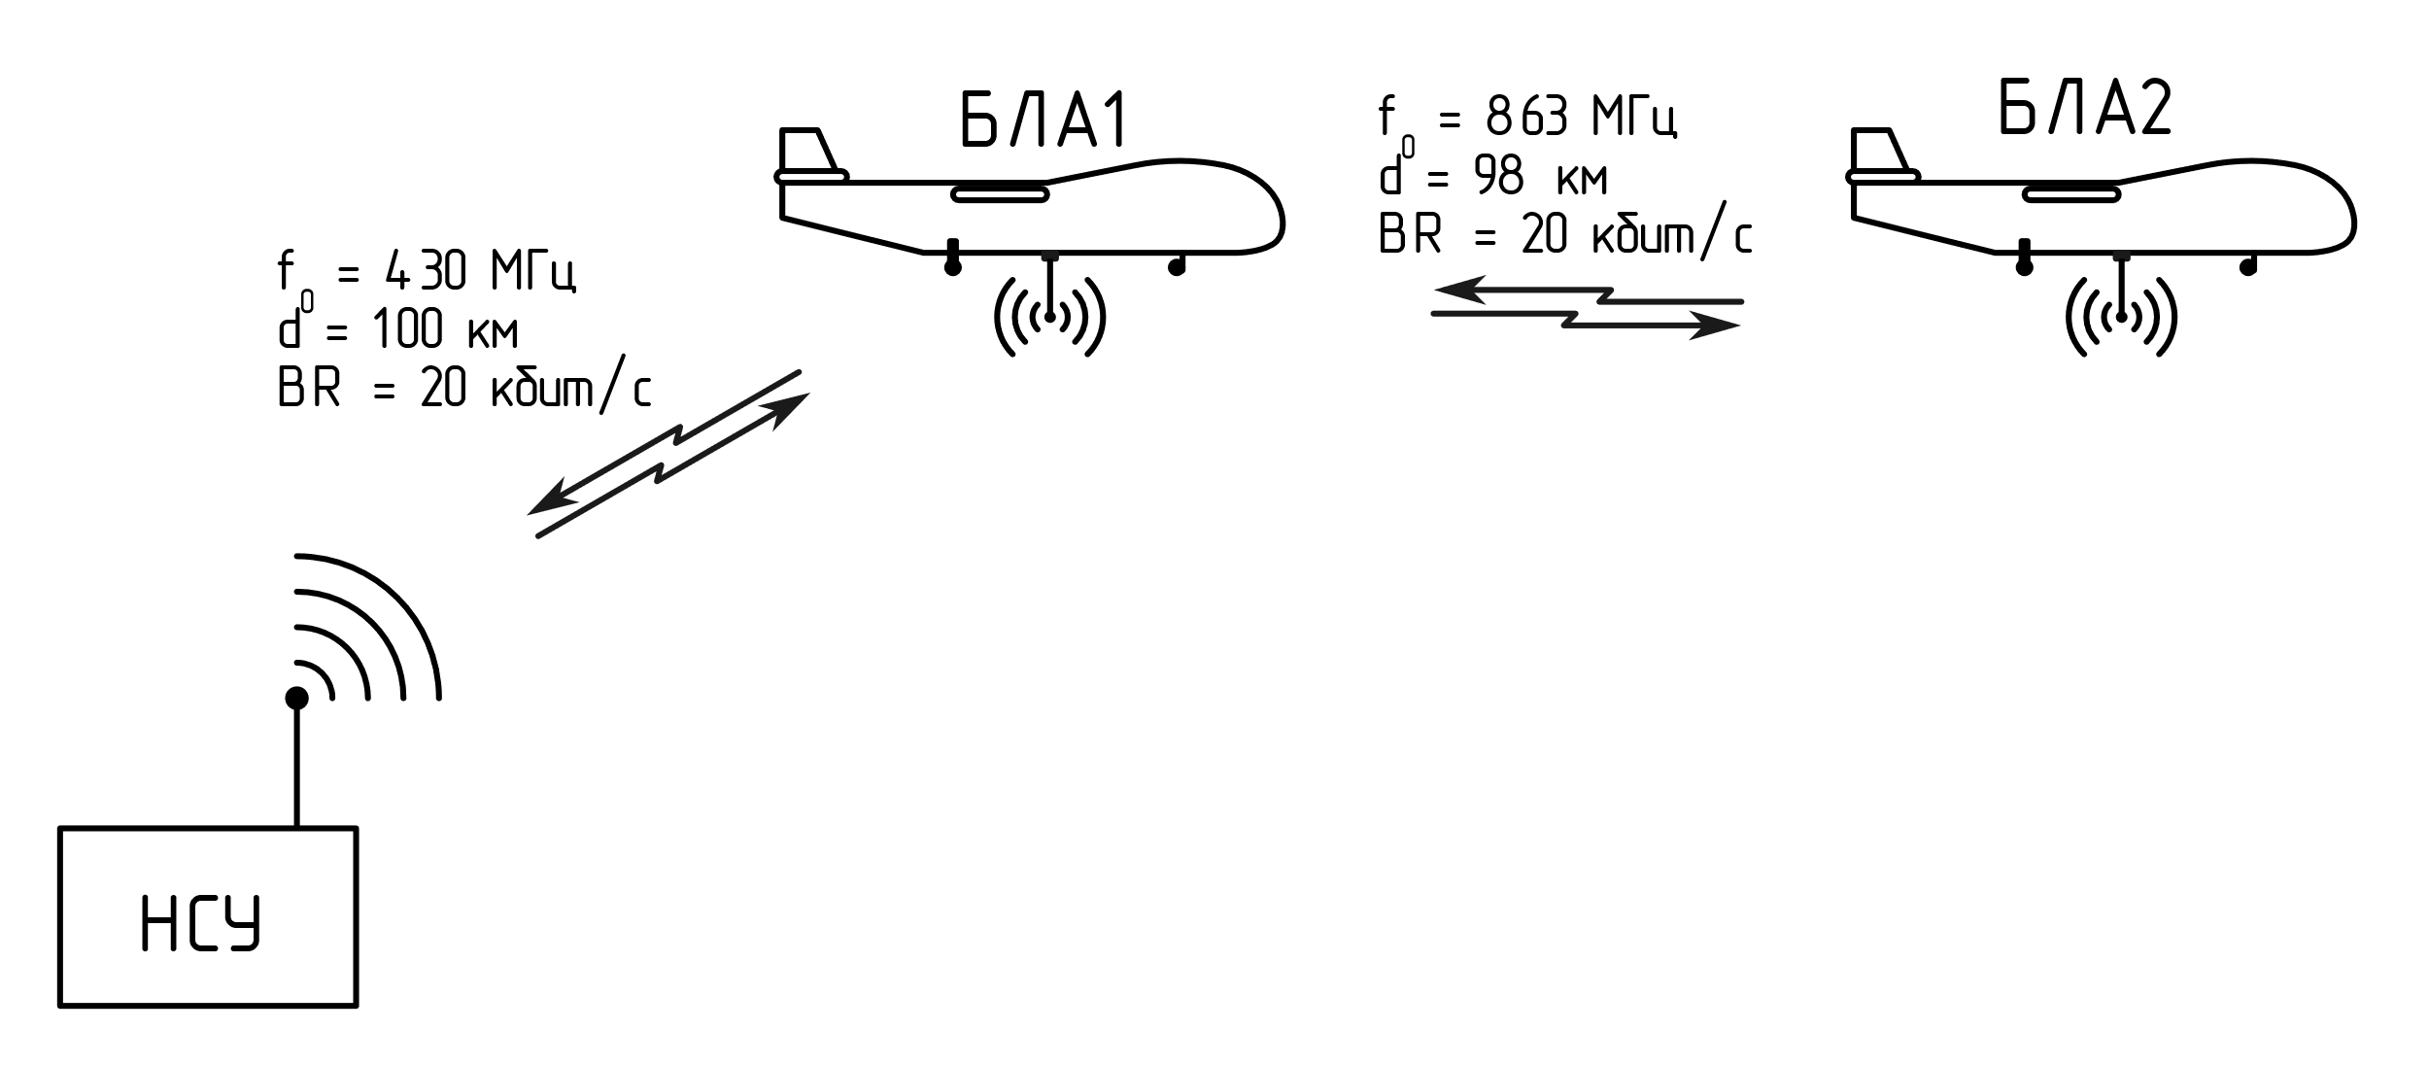
Цель работы
Целью дипломного проекта является разработка ПО дуплексного низкоскоростного модема для использования в командно-телеметрической радиолинии комплекса БПЛА.

Slide 3
Технические характеристики
Характеристика | Параметры
Центральная частота | 430 МГц, 863 МГц
Ширина полосы сигнала | 125 кГц
Выходная мощность | 30 дБм
Скорость передачи | до 40 кБит/с
Модуляция | LoRa
Канальное кодирование | сверточный код 4/5
Вероятность битовой ошибки | 10⁻⁸
Интерфейсы | Ethernet, RS-422, RS-232
Питание | от 8 до 36 В
Рабочий диапазон температур | от -40 до +60 °C

Slide 4
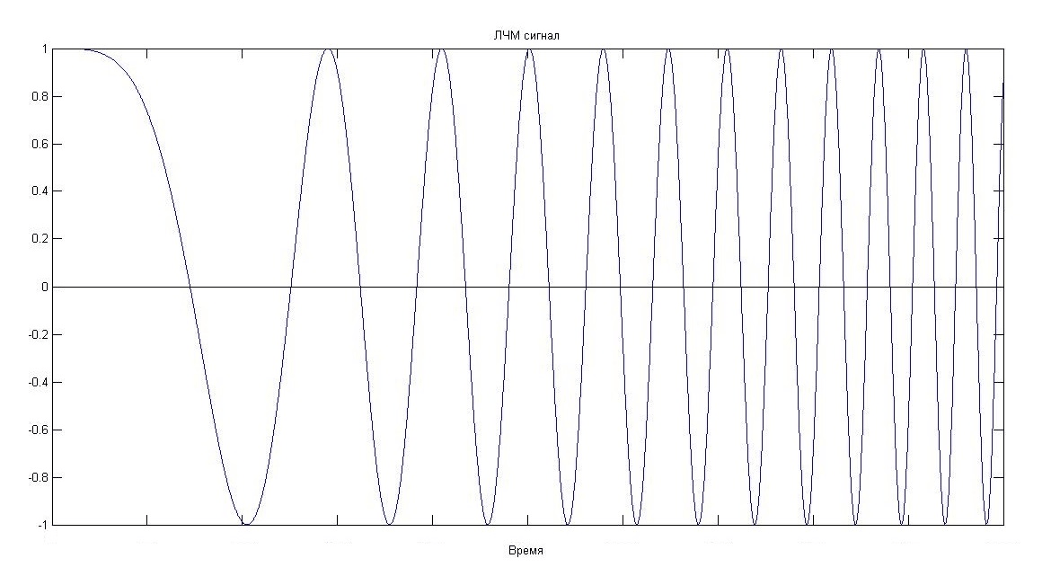
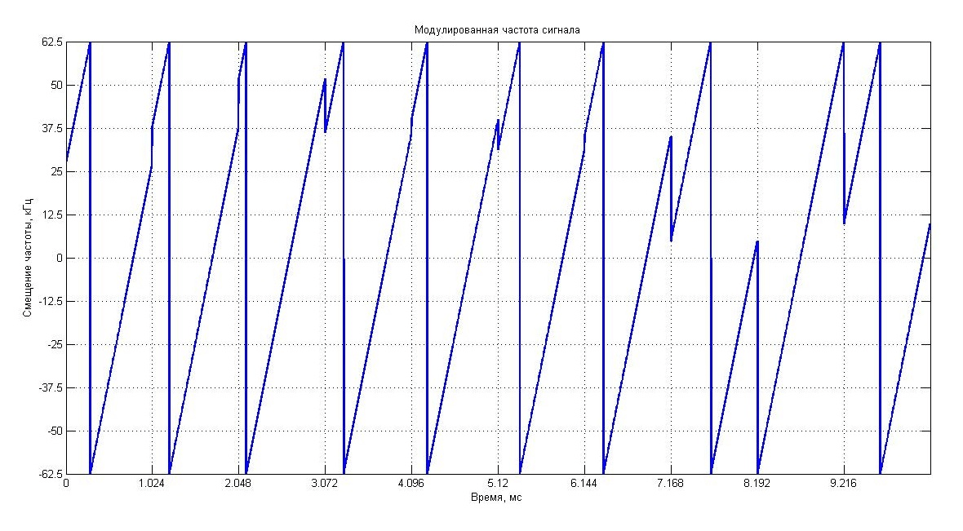
Модуляция LoRa
Радиосигнал LoRa представляет собой сигнал основанный на линейной частотной модуляцией (ЛЧМ)
Сигналы с модуляцией LoRa являются радиосигналами с большой базой B, много большей единицы
Передатчики LoRa формируют ЛЧМ радиосигналы с шириной спектра 125, 250 или 500 кГц

Slide 5
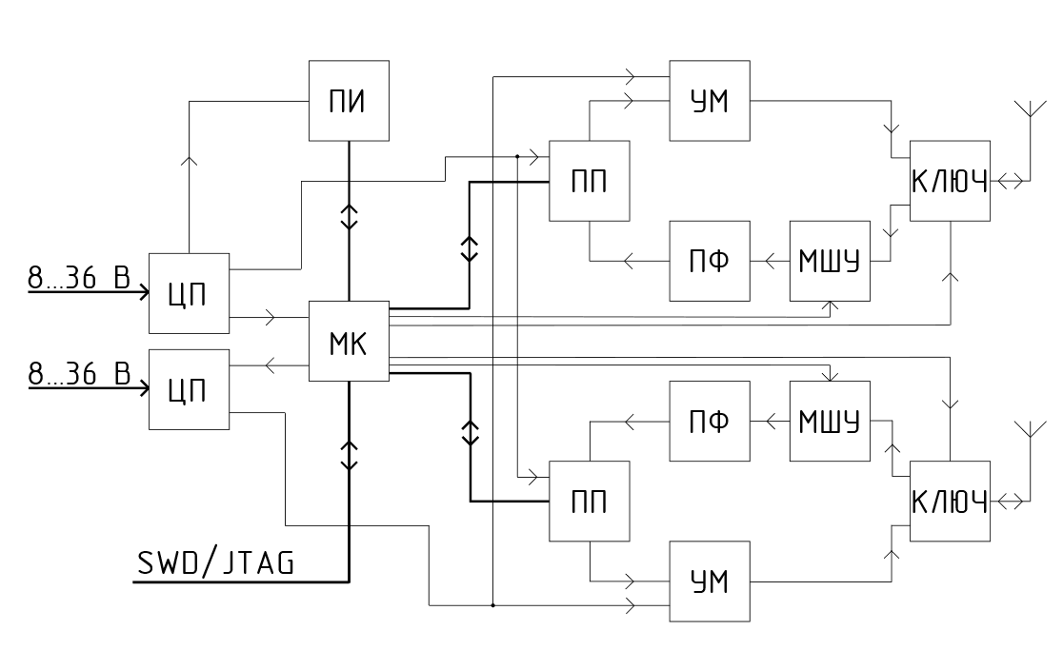
Структурная схема устройства
ЦП – цепи питания; МК – микроконтроллер; ПИ – преобразователь интерфейсов; ИП – интерфейсы программирования; ПП – приемопередатчик; УМ – усилитель мощности; МШУ – малошумящий усилитель; ПФ – полосовой фильтр.

Slide 6
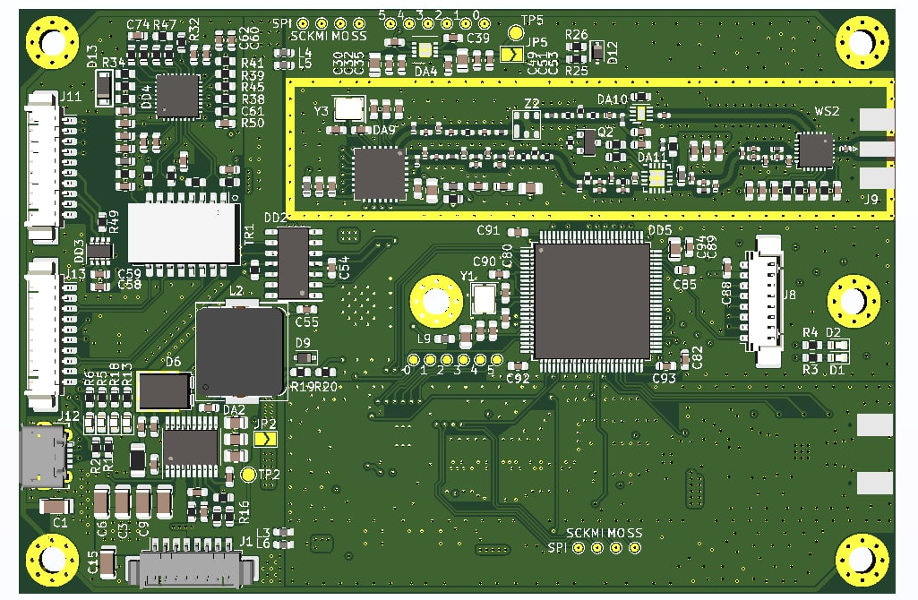
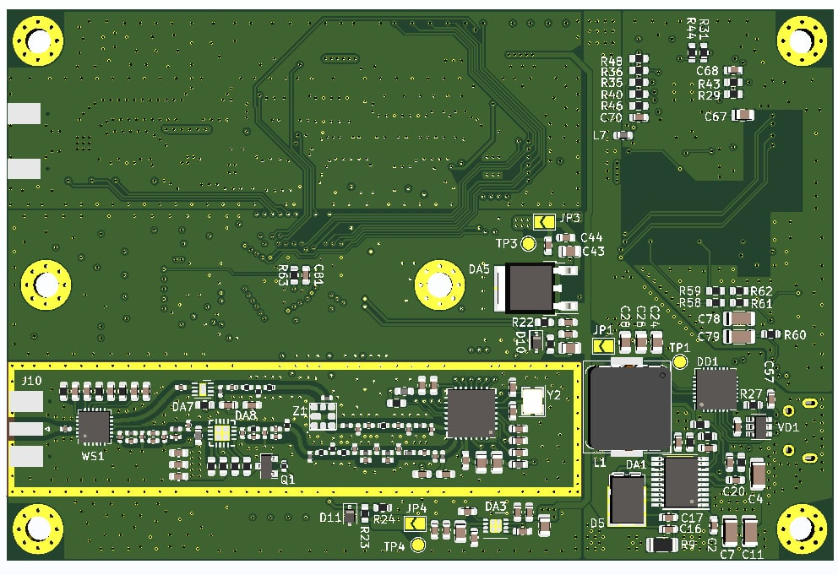
Внешний вид модема

Slide 7
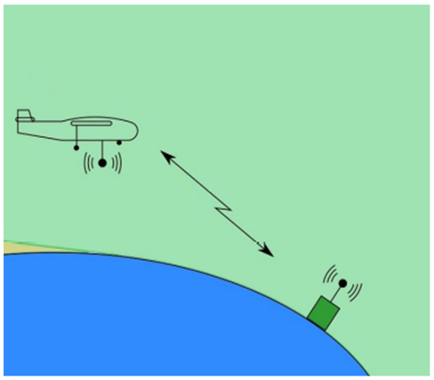
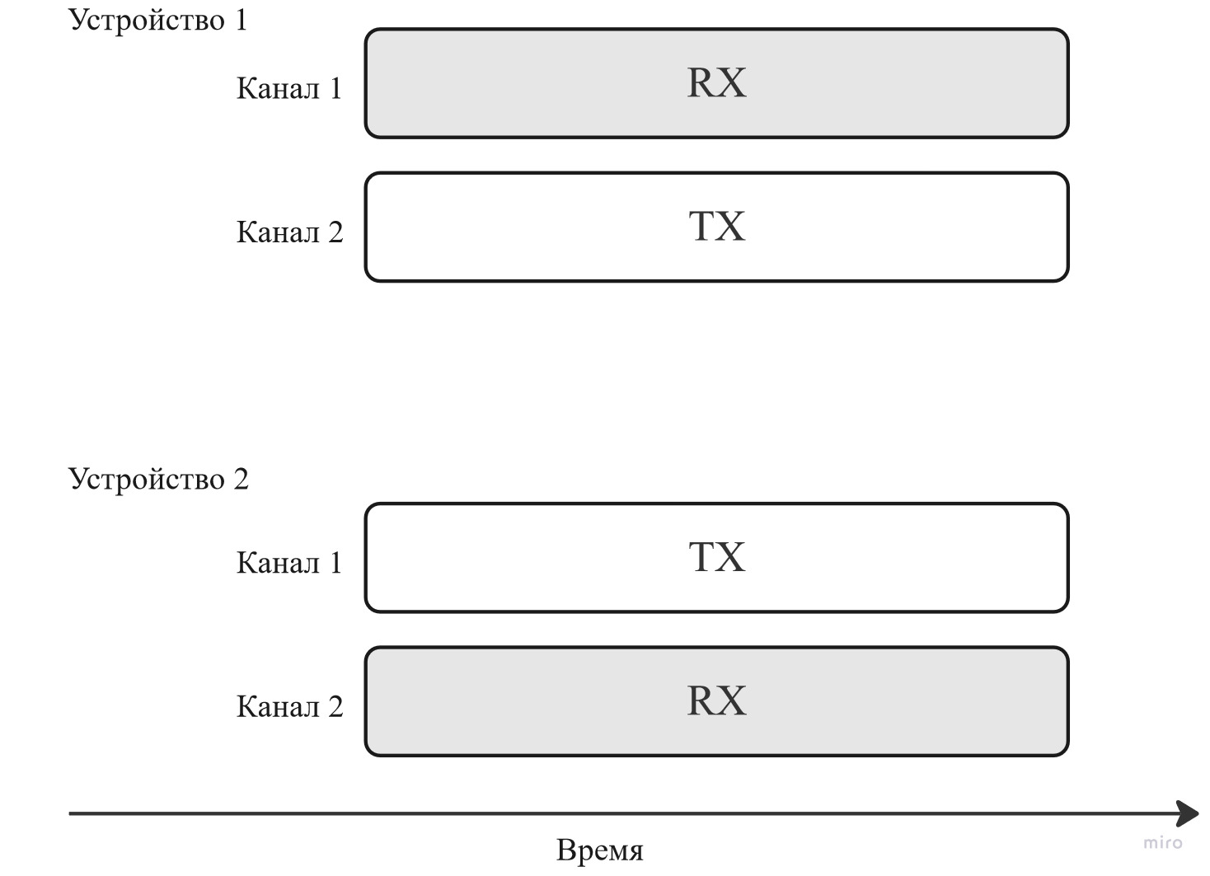
Дуплексный режим работы

Slide 8
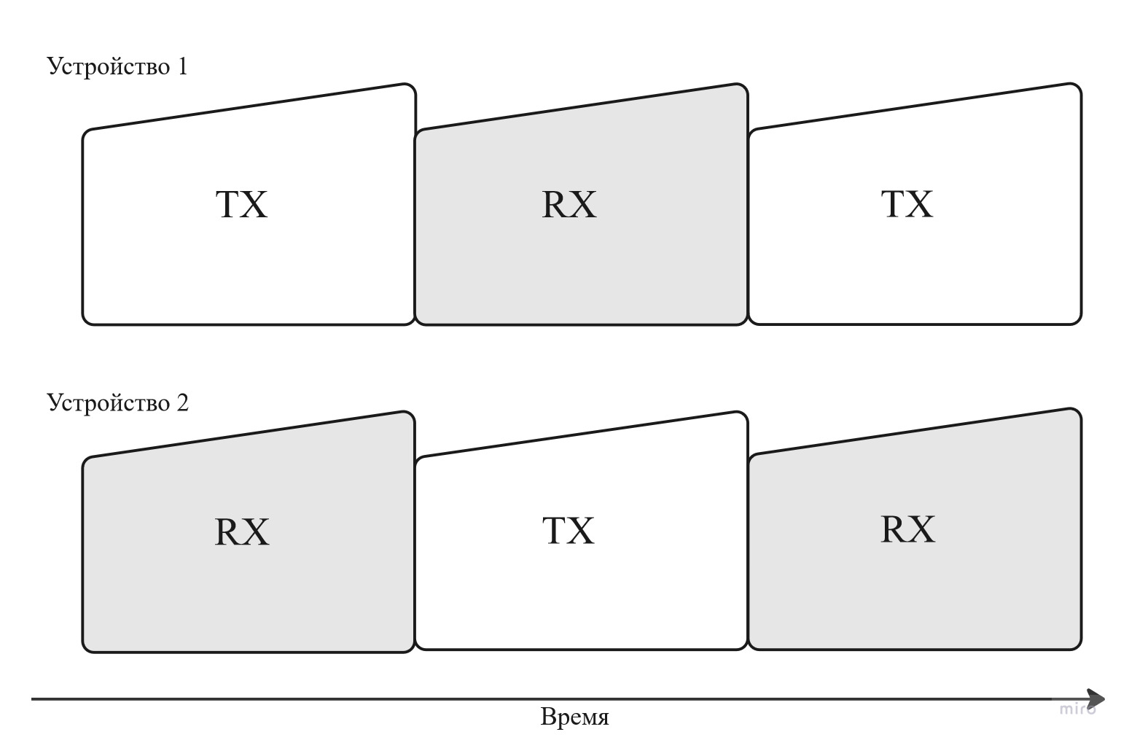
Полудуплексный режим работы

Slide 9
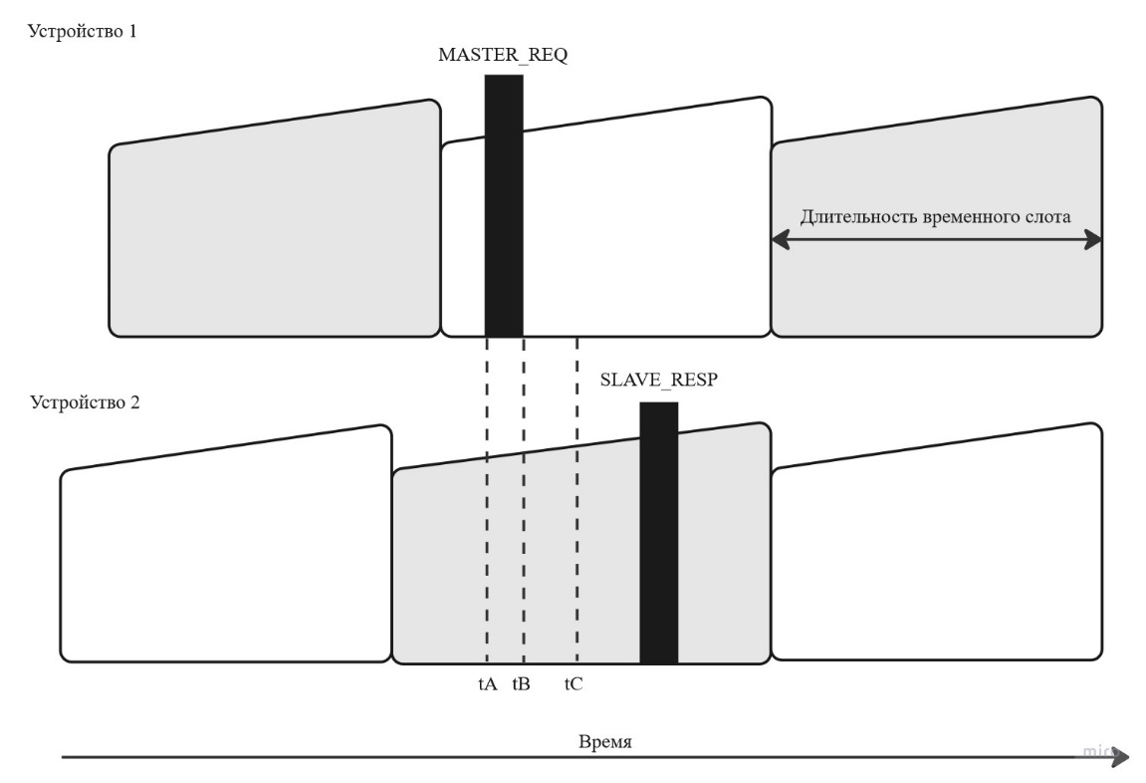
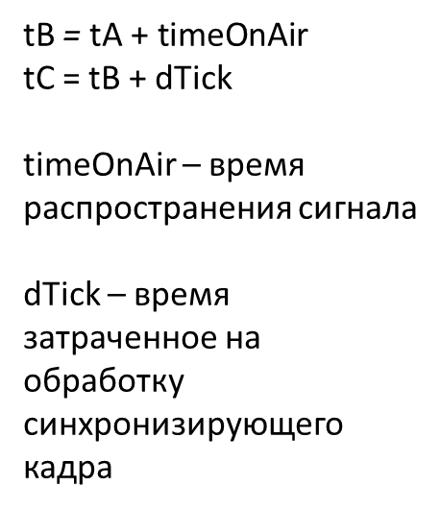
Корректировка синхронизирующего таймера
tB $\text{= }\text{tA}\text{ + }\text{timeOnAir}$
tC = tB + dTick
timeOnAir – время распространения сигнала
dTick – время затраченное на обработку синхронизирующего кадра

Slide 10
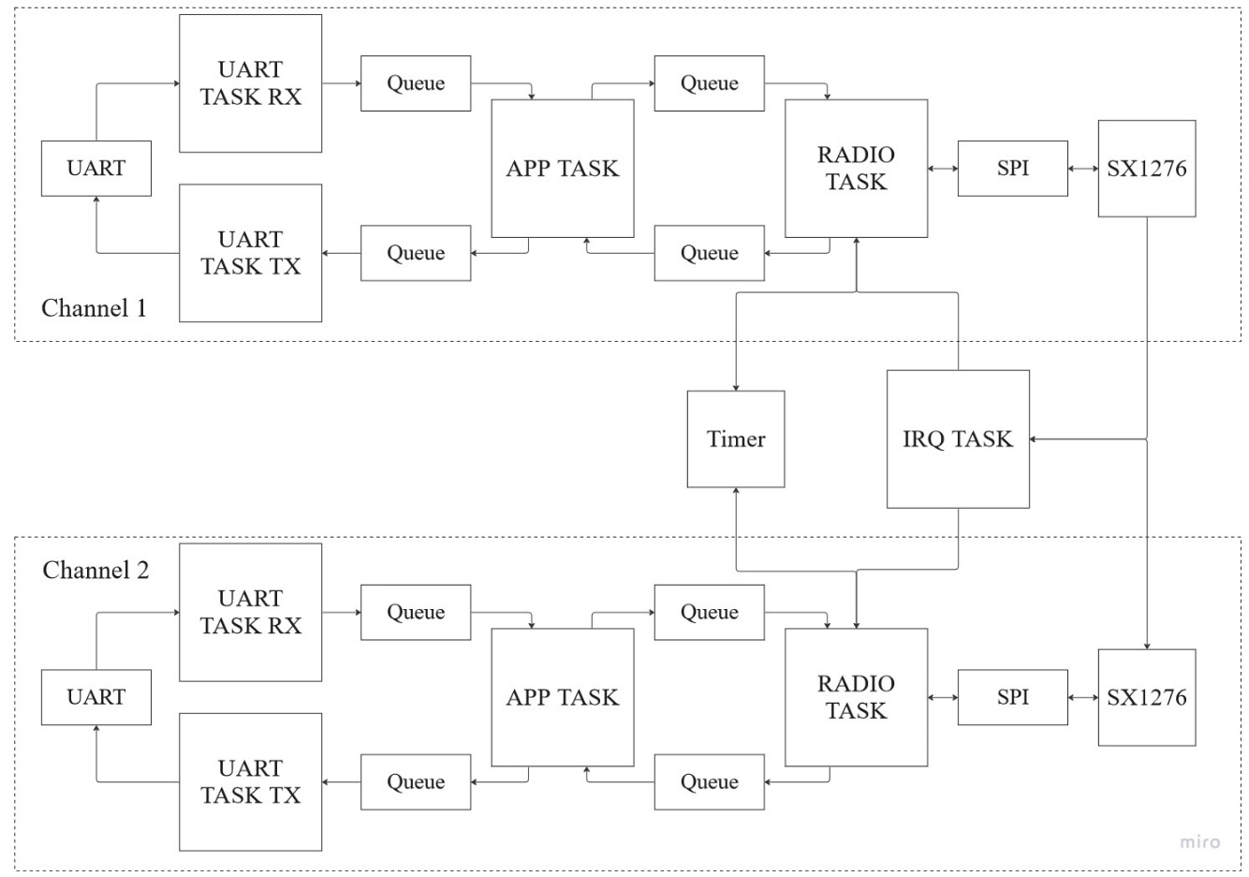
Структурная схема работы ПО

Slide 11
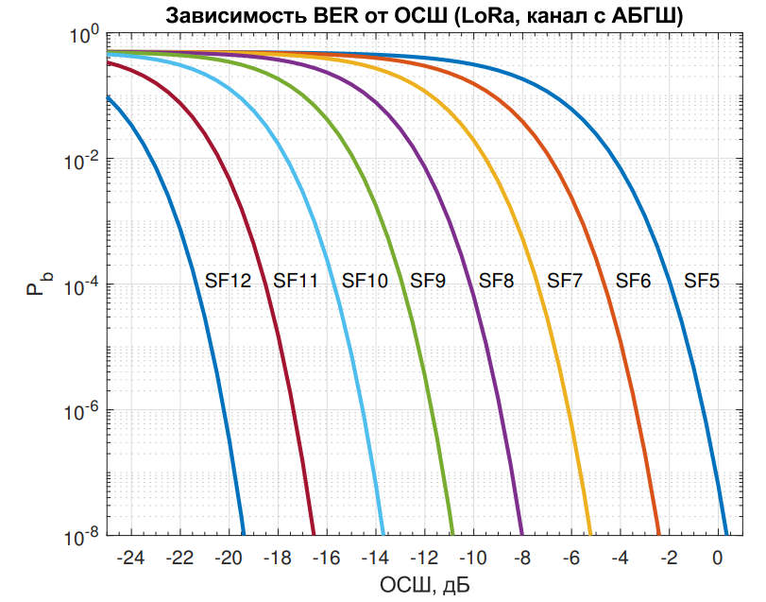
Анализ канала связи
Вероятность битовой ошибки:
BER = 10⁻²
Чувствительность приемников:
P_{rx min} = -123.34 дБ
Бюджет канала связи:
L_{fs} = 136.34 дБ
Дальность канала 430 МГц:
d = 363.9415 км
Дальность канала 863 МГц:
d = 181.3382 км

Slide 12
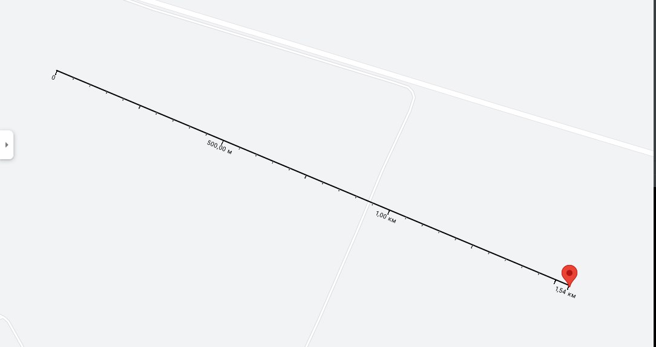
Результаты эксперимента
Во время тестирования удалось достичь дальности:
193.87 км – 430 МГц
192.74 км – 863 МГц
Максимальный процент потерь во время тестов составлял 4%

Slide 13
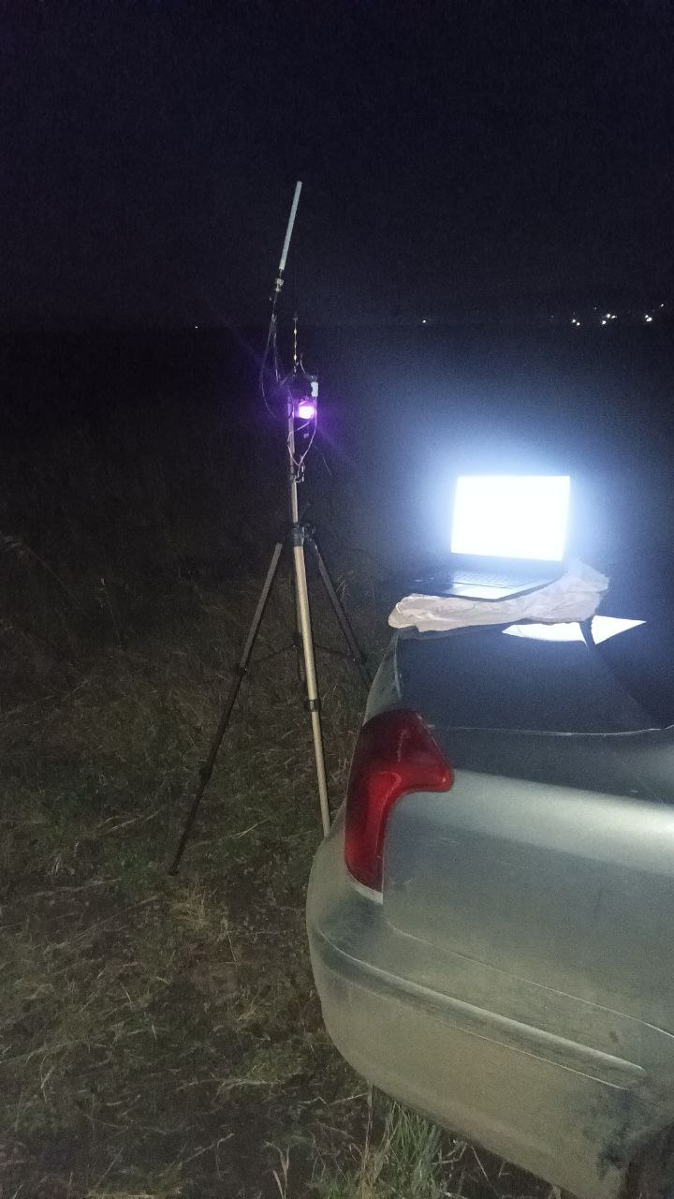
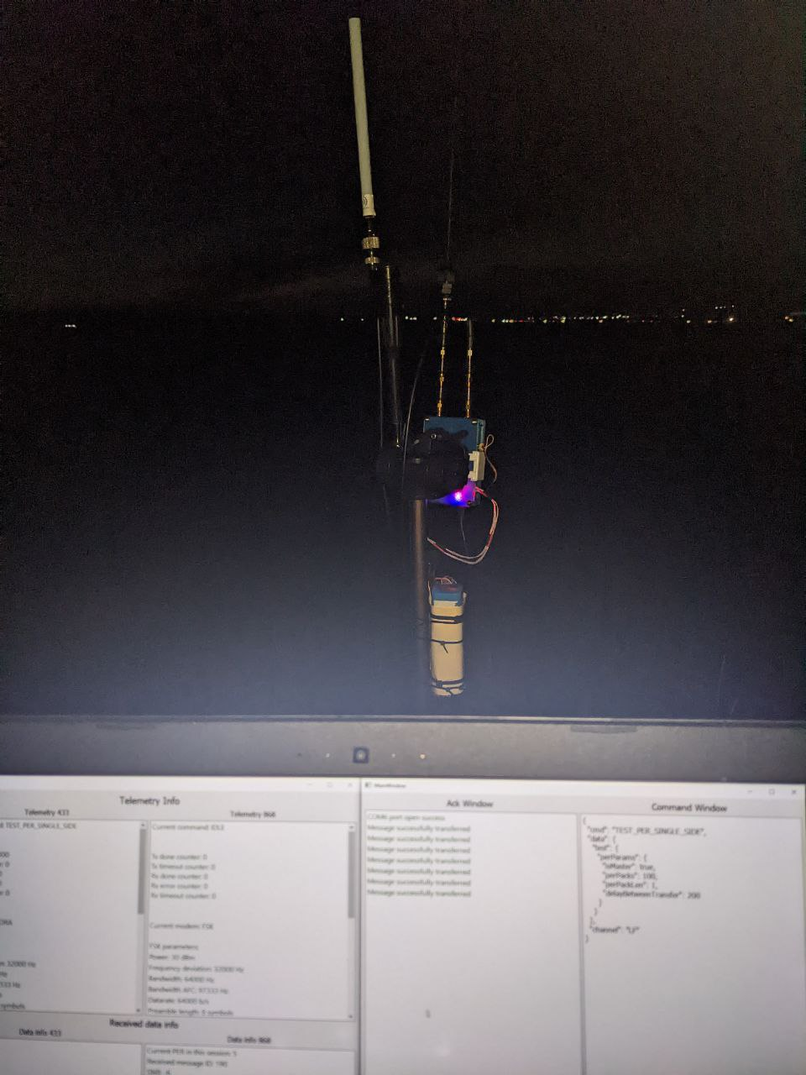

Slide 14
Спасибо за внимание

Slide 15
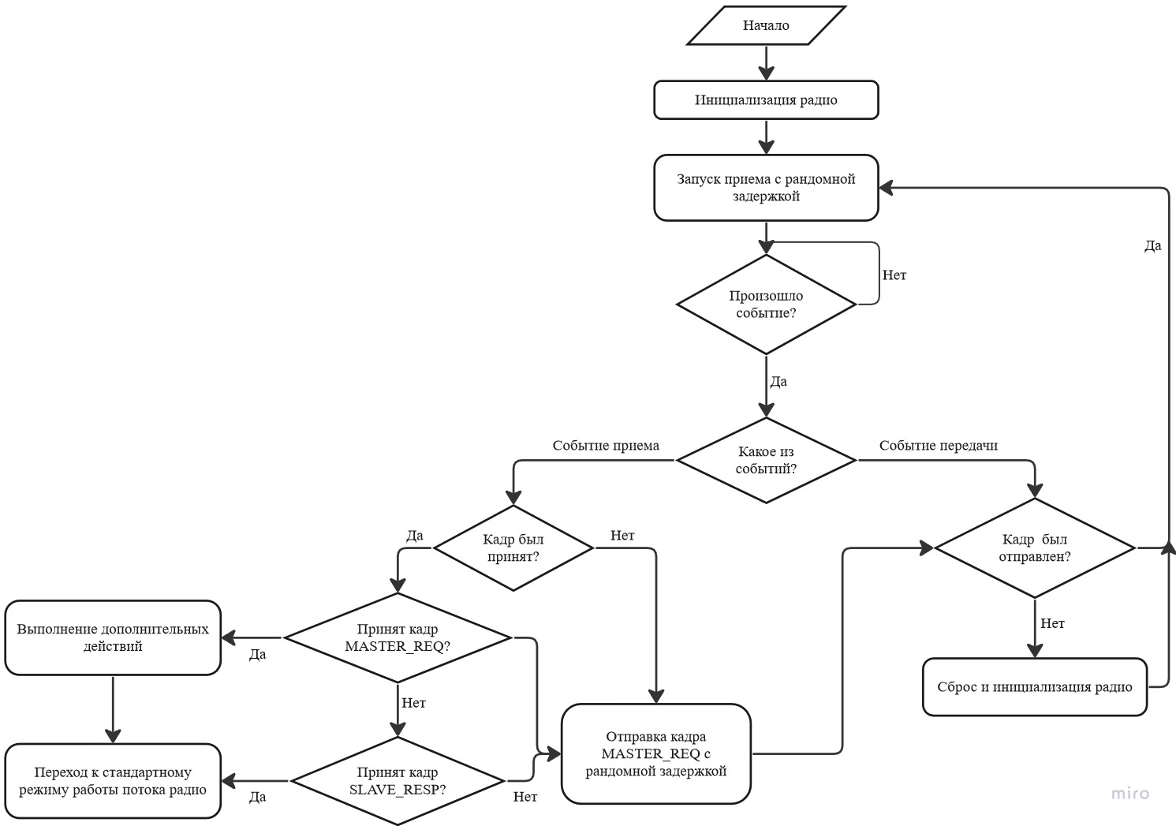
Алгоритм определения ведущего устройства по каналу связи
В процессе синхронизации участвуют два сообщения: MASTER_REQ и SLAVE_RESP
К событиям приема относятся события успешного приема, тайм-аута приема и приема с ошибкой
К событиям передачи относятся события успешной передачи и ошибочной передачи

Slide 16
Добавить сюда листинг кода

Slide 17
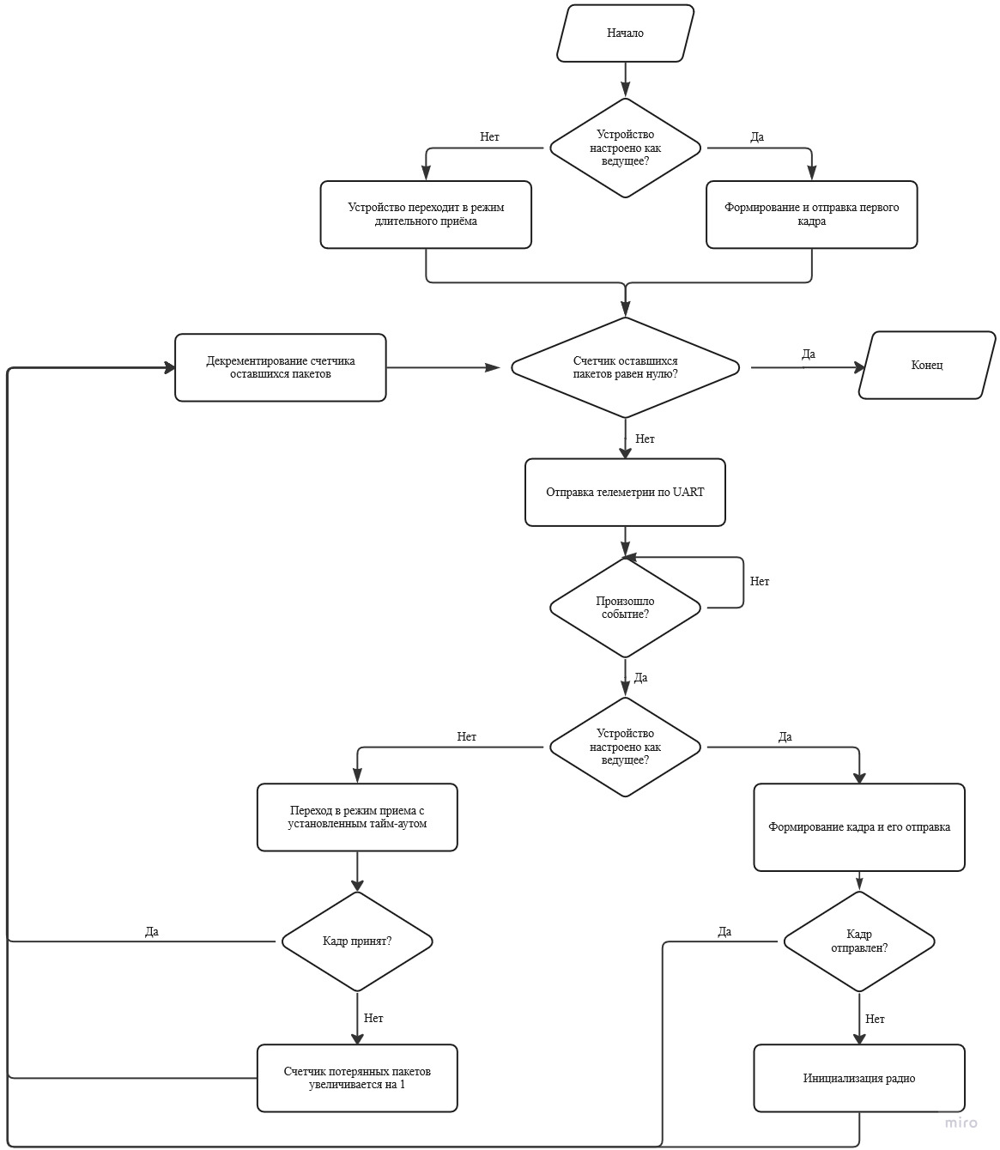
Алгоритм тестирования частоты потерь информационных пакетов

Slide 18
Добавить сюда листинг кода

